Slide 1

Software de Conversão - PCP
Nome dos integrantes:
ANDREINA CAROLINE SILVA
BRUNA DOS SANTOS BENTO
LETÍCIA RAMOS DA SILVA
MARIA GABRIELA MARTINS GONÇALVES
RAFAELA FERREIRA DIAS BUENO DA SILVA
SAMUEL MELO DA SILVA
VITOR EMANOEL PEREIRA RIBEIRO

Slide 2
Introdução
Projeto com parceria da empresa Supley Laboratório (Max Titanium).
Software desenvolvido para auxiliar a empresa na separação e contagem de cápsulas.
Foi desenvolvido com auxílio das linguagens de desenvolvimento C# e SQL, através das IDEs Visual Studio e MySQL Workbench.

Slide 3
MAX TITANIUM
Empresa com qualidade de fabricação de Suplementos alimentares.
Resultados comprovados de seus produtos de alto desempenho.
Equipamentos de última geração e constantes inovações

Slide 4

Figura 1 - Logotipo da empresa Max Titanium Suplementos
Fonte: Imagem da Internet.

Slide 5
O que é suplemento?
Os suplementos tem a função de equilibrar as substâncias no organismo.
Trás nutrientes necessários para uma vida saudável.
Conciliado com as refeições conforme indicado por um especialista.

Slide 6
- Top Whey 3W ( hiperproteíco )
Uma das categorias mais famosas da empresa.
Consiste basicamente em uma combinação de proteínas (normalmente retiradas do soro do leite, o famoso Whey) que são basicamente insubstituíveis na alimentação de um atleta.
Está categorizado como o melhor do mercado.

Slide 7
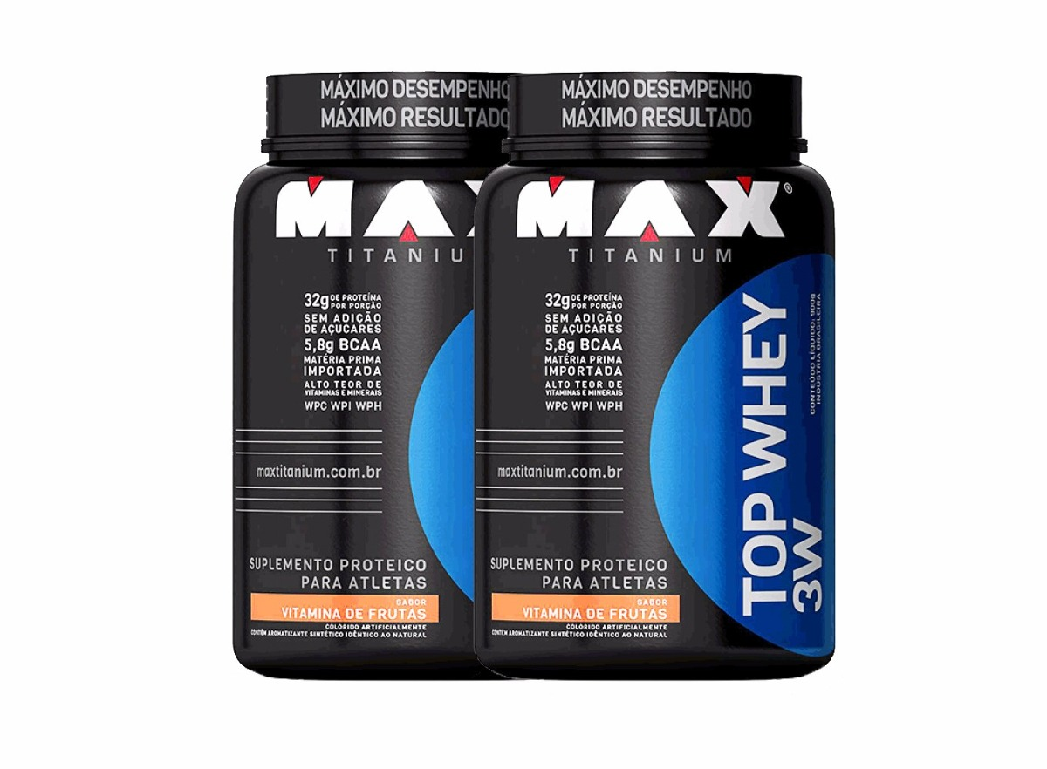
Fonte: Imagem da Internet

Slide 8
PRÊMIOS
TROFÉU SUPLEMENTAÇÃO:
2015/2016 - Melhor Marca Nacional
2015/2016 - Melhor Proteína Nacional – Top Whey 3W

Slide 9
PRÊMIO CORPO IDEAL:
2016/2017 - Melhor Hipercalórico – Mass Titanium 17500
2016/2017 - Melhor Proteína Nacional – Top Whey 3W

Slide 10
Sobre o Projeto e seus componentes
Com o projeto, terá mais praticidade na contagem de separação das capsulas;
E para ajudar no desenvolvimento do software, utilizamos as ferramentas, Visual Studio para a construção do software, MYSQL para criar o banco de dados, e o PowerPoint para descrever o conteúdo feito.

Slide 11
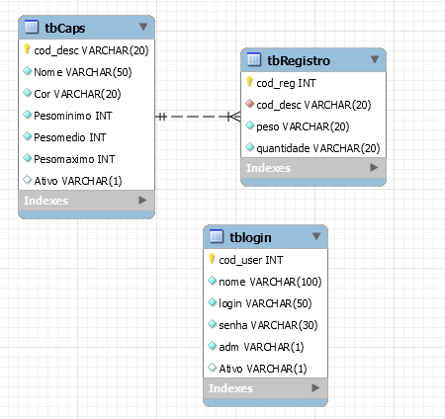
DER – Diagrama Entidade Relacionamento
Fonte: Arquivo pessoal.

Slide 12
Desenvolvimento do Software de Conversão – PCP
O Software será baseado na necessidade de eficiência na hora da contagem de capsulas na empresa, pois cada saco contém muitas unidades;
Um sistema de conversão é bem utilizado para fins de indústrias, por exemplo, em contagem de caixas, contagem de itens e etc;
Software entra como um mecanismo de ajuda para o departamento de TI.

Slide 13
CONSIDERAÇÕES FINAIS
Software faz conversão do peso para unidades aproximadas, diminuindo erros humanos.
Economia de tempo.
Foi usada a plataforma de C# para desenvolvimento.
A empresa forneceu informações necessárias e com isso teve-se o andamento do software.

Slide 14
Apresentação do Software de Conversão - PCP

Slide 15
"O sucesso nasce do querer, da determinação e persistência em se chegar a um objetivo. Mesmo não atingindo o alvo, quem busca e vence obstáculos, no mínimo fará coisas admiráveis." (José de Alencar)

